Slide 1
Data analytics lab.
Text mining
Professor Janghyeok Yoon
Business Intelligence and Data Analytics Lab. @Konkuk Univ.
https://sites.google.com/view/kkbizintelligence

Slide 2
What to learn
Text pre-processing technique
대소문자 변환
숫자/특수문자/ 공백 제거 키워드 추출
Tokenize
불용어 제거
Stemming
Term frequency matrix
Text analytics
Document similarity
Generalized VSM
Social network analysis
Association rule mining
Sentiment analysis

Slide 3

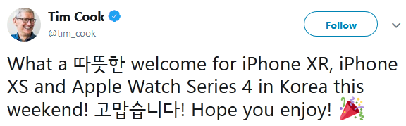
Pre-processing
대소문자 변환
Apple 과 APPLE, apple 은 모두 같은 단어임에도 컴퓨터는 셋을 다른 단어로 인식함
숫자, 특수문자, 공백 제거
분석 목적 및 대상에 따라 특정 언어나 특수문자 등을 제거해야 할 필요가 있음

Slide 4
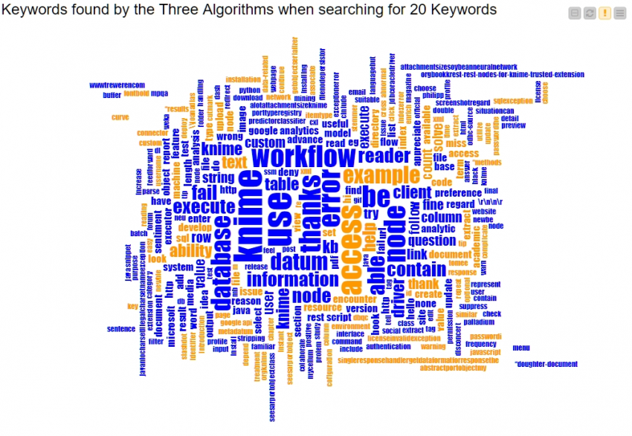
Pre-processing
키워드 추출
문서에서 의미있는 단어, 혹은 구문만 추출할 수 있음
키워드를 추출하여 문장 혹은 문서의 핵심 내용을 요약할 수 있음

Slide 5
Pre-processing
Tokenize
Tokenization은 문장(혹은 문서)를 분석 가능한 단위로 쪼개는 행위
일반적으로 단어 수준으로 분리하며 분리전에 특수문자 등을 제거하고 실시
불용어(Stopwords) 제거
Tokenization 이후 분석에 사용하지 않을 의미없는 글자들을 제거하는 과정
일반적으로 공개된 불용어 사전을 이용하여 제거함

Slide 6
Pre-processing
Stemming & Lemmatizing
컴퓨터는 apples와 apple을 다른 단어로 인식함
단어들의 어간을 추출(Stemming)하거나 표제어를 추출(Lemmatization)하면 같은 의미의 단어들을 통합하여 단어의 수를 줄일 수 있음
Lemmatizing: 표준적인 단어(사전에서 찾는 기본형)로 변경하는 것
better -> good
Stemming: 단어의 어근으로 변경하는 것
fishing, fished, fisher -> fish
Stemming은 단순히 단어를 절단하는 규칙기반으로 가능하지만 Lemmatization은 단어의 품사를 먼저 판단하여야 하기 때문에 문장구조에 대한 분석이 선행되어야 함

Slide 7
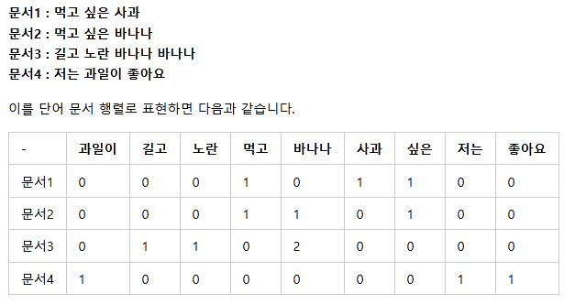
Pre-processing
Term frequency matrix

Slide 8

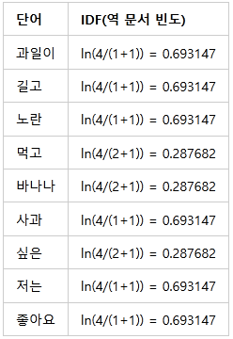
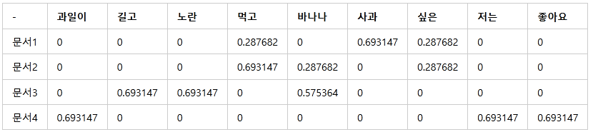
Pre-processing
Term frequency-inverse document frequency matrix

Slide 9
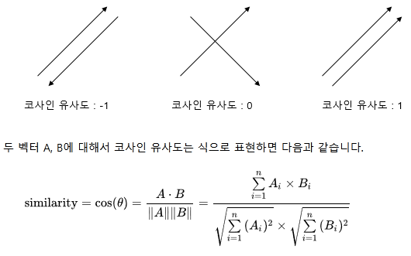

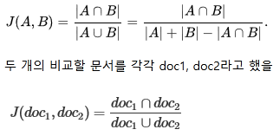
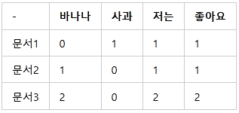
Text Analytics
Document similarity
유클리드 거리
자카드 유사도
0.67
0.67
1.00

Slide 10
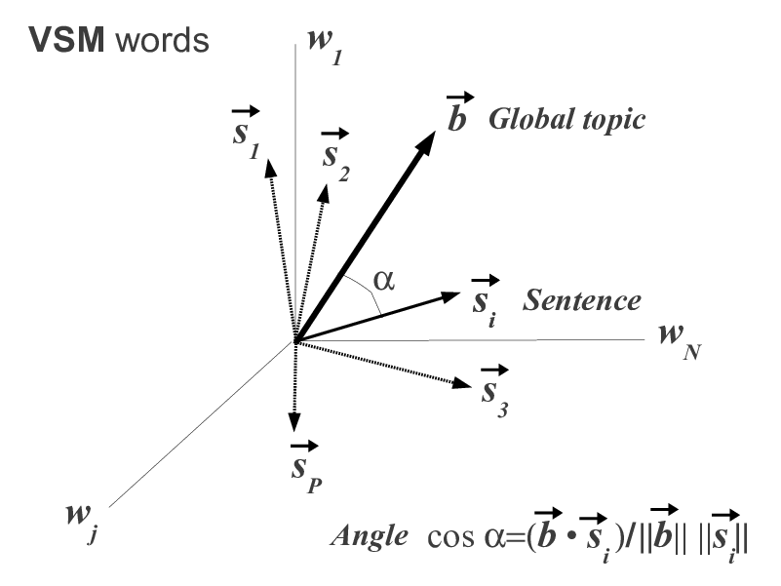
Text Analytics
Generalized VSM

Slide 11
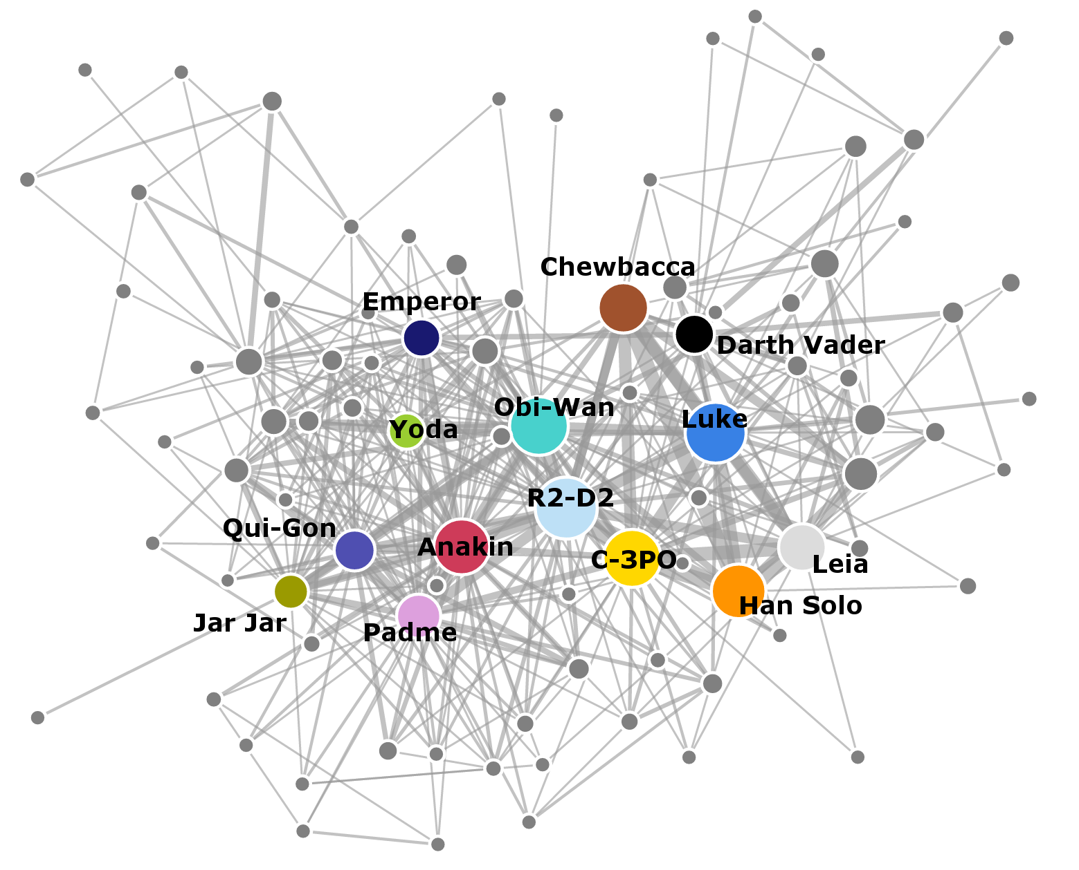
Text Analytics
Social network analysis

Slide 12
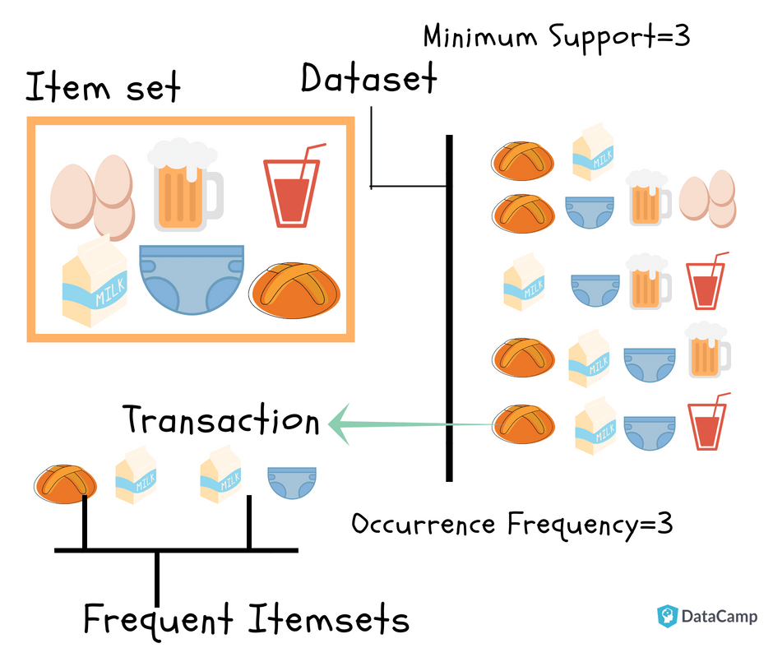
Text Analytics
Association rule mining

Slide 13
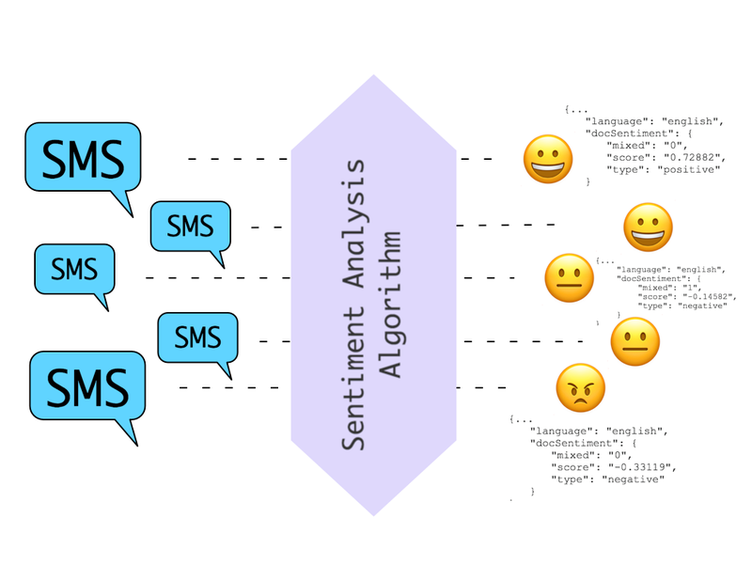
Text Analytics
Sentiment analysis

